Slide 1
Módulo 1 – Introducción
SEGURIDAD CON LAS ESCALERAS
V2.0

Slide 2
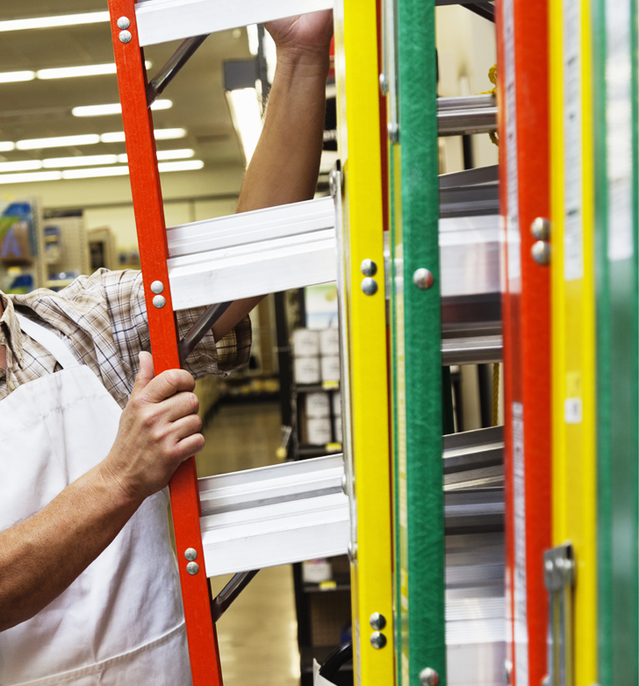
Descargo de responsabilidad
Completar este curso le ayudará a comprender las normas y algunos de los peligros relacionados con la seguridad en las escaleras. Sin embargo, es responsabilidad de sus empleadores ampliar su capacitación en lo que sea específico para su organización, como permisos, políticas y prácticas. Este material no debe considerarse un sustituto de ninguna disposición de la Ley de Empleo Seguro de Oregon, ni de ninguna norma emitida por Oregon OSHA. Los fabricantes, productos o servicios mostrados en este material son sólo para fines informativos y no constituyen un respaldo por parte de Oregon OSHA.
Seguridad con las escaleras: Introducción

Slide 3
Que Esperar
Seguridad con las escaleras: Introducción

Slide 4
Los Peligros con las escaleras
Seguridad con las escaleras: Introducción

Slide 5
Descripción general sobre la securidad con las escaleras
Seguridad con las escaleras: Introducción

Slide 6
Normas de Oregon OSHA
Seguridad con las escaleras: Introducción

Slide 7
Módulo 2 – Prácticas de trabajo seguras
SEGURIDAD CON LAS ESCALERAS

Slide 8
La escalera correcta para el trabajo
Seguridad con las Escaleras:
Prácticas de trabajo seguras

Slide 9
Selección de la escalera correcta
La selección de la escalera correcta es muy importante, porque seleccionar la incorrecta puede derivar en lesiones graves y la muerte. Muchas personas solo están familiarizadas con los tipos comunes de escaleras, pero hay muchos tipos que resultan mejores para diferentes tareas.
A continuación, encontrará algunos elementos que debería considerar al seleccionar su escalera:
El entorno laboral
El tipo de escalera
La capacidad de carga
El material
La altura y el alcance
La maniobrabilidad
El estado de la escalera
Seguridad con las Escaleras:
Prácticas de trabajo seguras

Slide 10
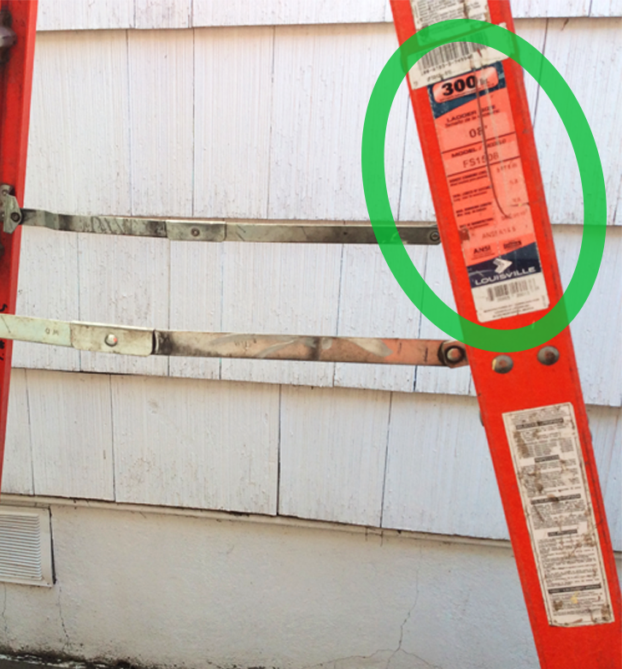
Las capacidades de carga
Cada tipo de escalera tiene una especificación de la capacidad de carga que se basa en la clase de escalera. Existen 5 capacidades de carga diferentes y cada una tiene su propia etiqueta.
Tipo III (200 lb) Los usos típicos incluyen pintura, trabajo en el jardín y quehaceres domésticos.
Tipo II (225 lb) Los usos típicos incluyen uso para el comercio pequeño, pintura, limpieza y reparación ligera.
Tipo I (250 lb) Los usos típicos incluyen mantenimiento y construcción en seco.
Tipo IA (300 lb) Los usos típicos incluyen construcción y trabajos en techos.
Tipo IAA (375 lb) Los usos típicos incluyen uso pesado, industrial y construcción.
El peso máximo incluye el peso del trabajador y el de los materiales o del equipo que el trabajador llevaría con él.
*La sobrecarga de una escalera podría ocasionar su falla.
Seguridad con las Escaleras:
Prácticas de trabajo seguras

Slide 11
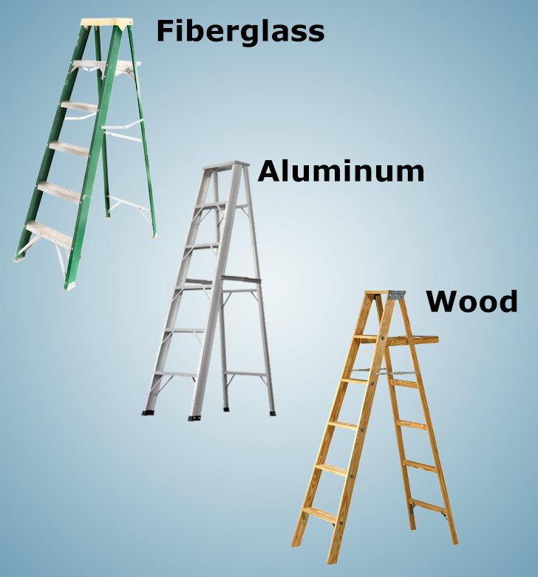
Material de la escalera
Escalera de fibra de vidrio:
Las escaleras de fibra de vidrio son fuertes, livianas, y no conducen electricidad.
Escalera de aluminio:
Las escaleras de aluminio son livianas, y no deben utilizarse al realizar tareas sobre el cableado eléctrico ni cerca de este.
Escalera de madera:
Las escaleras de madera son más pesadas que las de aluminio y las de fibra de vidrio. Se pueden pudrir, pero no conducen electricidad.
Fibra de vidrio
Aluminio
Madera
Seguridad con las Escaleras:
Prácticas de trabajo seguras

Slide 12
Capacitacion (Ejemplo)
Seguridad con las Escaleras:
Prácticas de trabajo seguras

Slide 13
Inspeccion/Mantenimiento
Seguridad con las Escaleras:
Prácticas de trabajo seguras

Slide 14
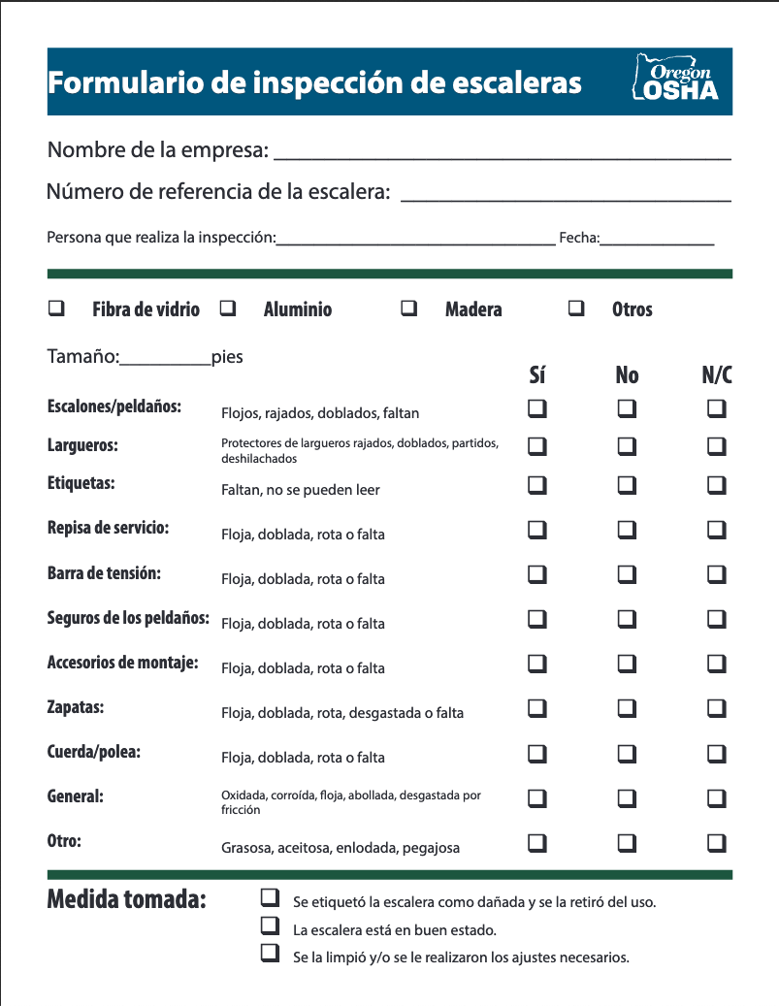
Formulario de inspección
A pesar de que Oregon OSHA no requiere que mantenga un registro de sus inspecciones de escalera, es mucho más fácil demostrar que lo hizo si tiene la documentación.
El beneficio es que usted también puede ver si se están desarrollando tendencias, como piezas defectuosas.
Si se halla algún defecto o daño durante la inspección, debe seguir los pasos a continuación:
Etiquete la escalera como: “Peligrosa, ¡NO USAR!”.
Repare la escalera de inmediato para que esté en el estado original o destrúyala.
Haga clic en el botón para ver el formulario de inspección de escaleras.
Formulario de inspección
Seguridad con las Escaleras:
Prácticas de trabajo seguras

Slide 15
Módulo 3 – Escaleras portátiles
SEGURIDAD CON LAS ESCALERAS

Slide 16
Descripcion general de las escaleras portatiles
Seguridad con las Escaleras: Escaleras portátiles

Slide 17
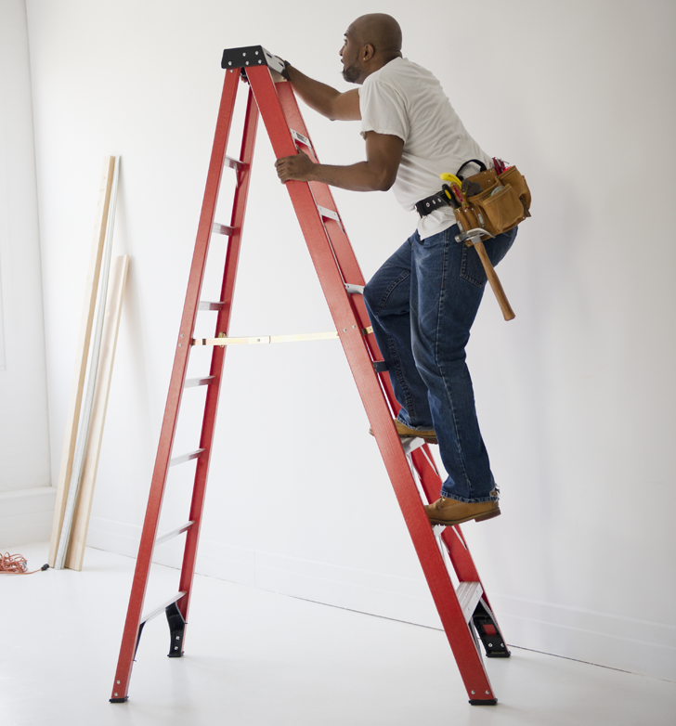
Consejos para usar una escalera
No exceda la carga máxima total.
No exceda la cantidad máxima de usuarios que pueden subir a la escalera.
Mantenga su cinturón abrochado entre los largueros al usar la escalera.
Mantenga, al menos, 3 puntos de contacto mientras sube o baja la escalera.
Use un calzado adecuado al utilizar la escalera.
No se extienda demasiado cuando esté en la escalera.
No mueva la escalera cuando esté en ella.
No empuje objetos ni tire de ellos cuando esté en la escalera.
Seguridad con las Escaleras: Escaleras portátiles

Slide 18
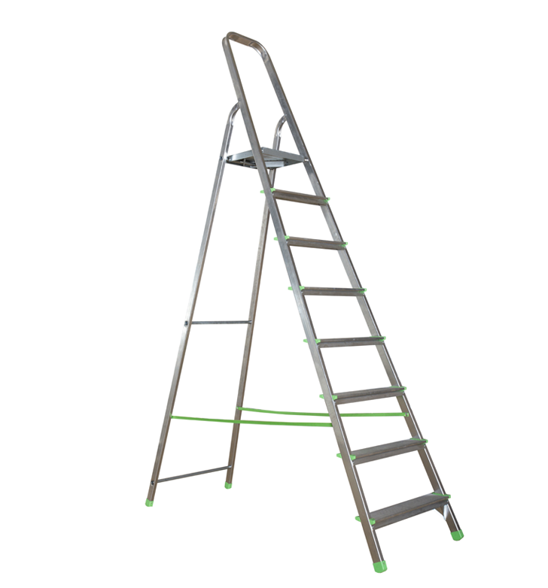
Escaleras con apoyo propio
Las escaleras con apoyo propio son aquellas que tienen tres o cuatro largueros laterales. Cuando estas escaleras están instaladas, tienen la capacidad de mantenerse paradas por sí solas sin ninguna asistencia, como una pared.
*De acuerdo con la configuración aprobada por el fabricante que el usuario seleccione, las escaleras de configuración múltiple, como las escaleras articuladas, pueden tener apoyo propio o no. Una escalera no puede tener ambas configuraciones al mismo tiempo.
Seguridad con las Escaleras: Escaleras portátiles

Slide 19
Escaleras de nueva generacion
Seguridad con las Escaleras: Escaleras portátiles

Slide 20
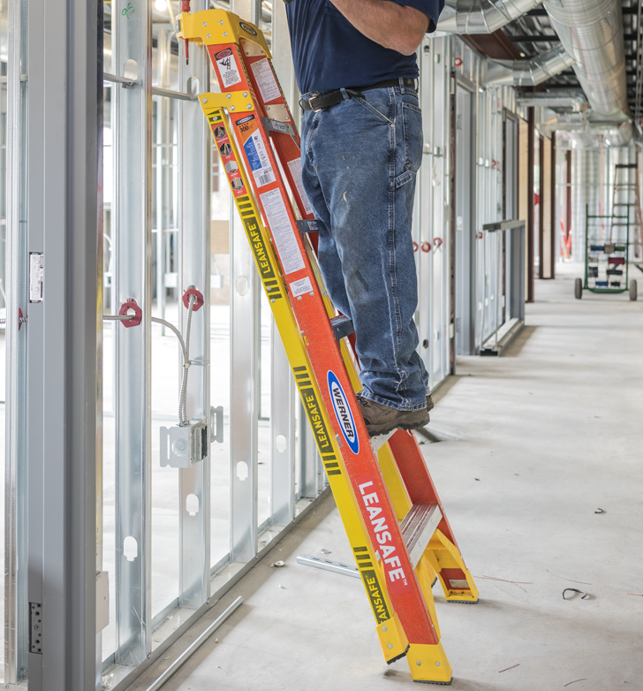
Escaleras de inclinación segura
Las escaleras de inclinación segura están exclusivamente diseñadas para inclinarse de manera segura sobre superficies de paredes planas, esquinas de paredes, postes y entramados. También pueden utilizarse como escaleras de tijera comunes.
El inclinar una escalera de tijera común no es una opción en un sitio de trabajo; por lo tanto, siempre debe leer las instrucciones de su fabricante y asegurarse de contar con la escalera correcta para el trabajo.
Seguridad con las Escaleras: Escaleras portátiles

Slide 21
Escaleras de extension telescópica
Las escaleras de extensión telescópica están exclusivamente diseñadas para plegarse para facilitar el transporte y el almacenamiento.
Existen diversas escaleras de extensión telescópica que incluyen especificaciones diferentes. Siempre lea las instrucciones de su fabricante y asegúrese de contar con la escalera correcta para el trabajo.
Seguridad con las Escaleras: Escaleras portátiles

Slide 22
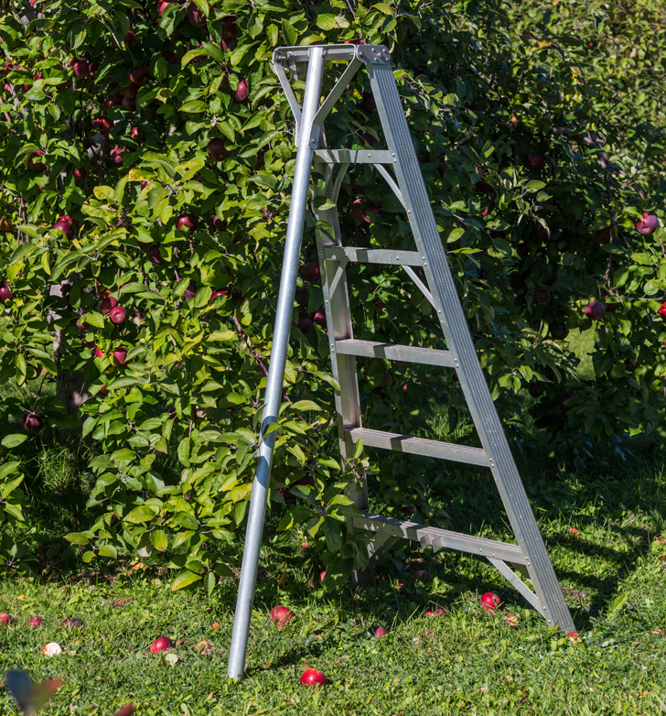
Escaleras de huerta
Las escaleras de huerta no tienen una barra de tensión que se traben entre las patas delanteras y las traseras.
Las patas de una escalera de huerta son de metal y están diseñadas para penetrar ligeramente el suelo firme, con el fin de crear un apoyo seguro.
No tienen las almohadillas antideslizamiento que son necesarias para el uso sobre superficies duras; por lo tanto, una escalera de huerta no sería apropiada para el concreto pulido, aunque el concreto es parejo y firme.
Seguridad con las Escaleras: Escaleras portátiles

Slide 23
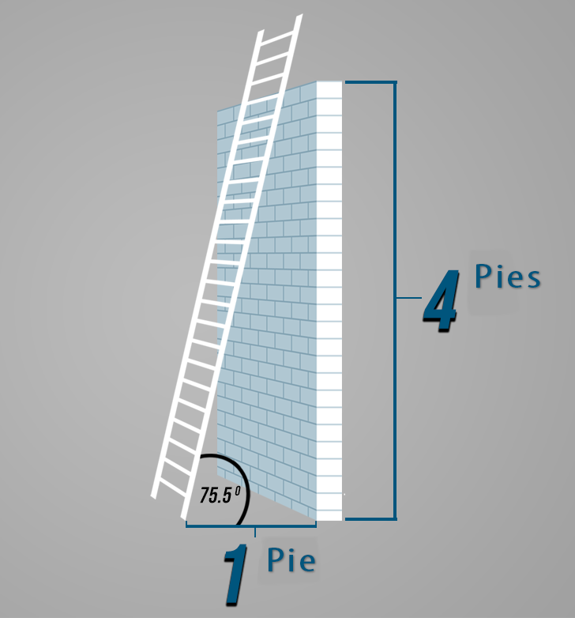
Escaleras sin apoyo propio
Una vez levantadas, las escaleras sin apoyo propio cuentan con dos largueros laterales (patas) y deben inclinarse contra una estructura fuerte y estable para permanecer paradas. Esta estructura le ofrece un “apoyo superior” a todas las escaleras sin apoyo propio, también conocido como “soporte al tope”. Salvo que el fabricante indique lo contrario, un requisito distintivo para todas las escaleras sin apoyo propio es garantizar que la escalera esté instalada con el ángulo adecuado de 75.5 grados desde la línea horizontal.
*De acuerdo con la configuración aprobada por el fabricante que el usuario seleccione, las escaleras de configuración múltiple, como las escaleras articuladas, pueden tener apoyo propio o no. Una escalera no puede tener ambas configuraciones al mismo tiempo.
Seguridad con las Escaleras: Escaleras portátiles

Slide 24
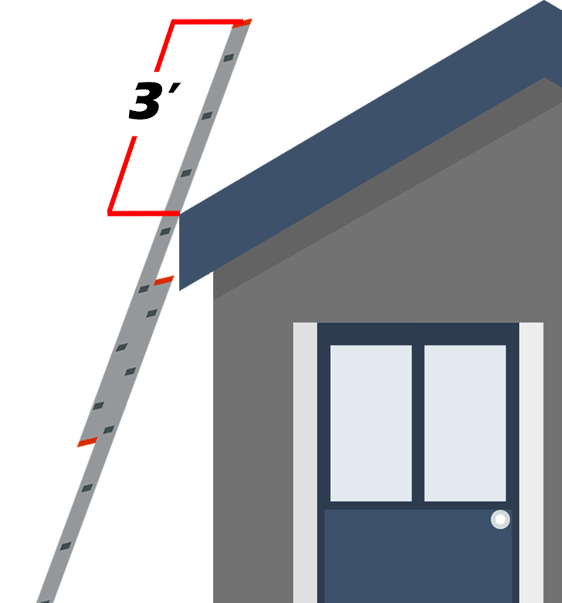
Acceso a una superficie superior
Cuando se utilizan escaleras portátiles para acceder a superficies superiores, estas tienen que tener los largueros laterales extendidos a un mínimo de 3 pies por encima la superficie superior.
*No coloque ningún peso sobre los peldaños ubicados por encima de la superficie superior al usar escaleras sin apoyo propio para acceder a un nivel superior.
Seguridad con las Escaleras: Escaleras portátiles

Slide 25
Accesorios para escaleras (Demonstracion)
Seguridad con las Escaleras: Escaleras portátiles

Slide 26
Configuracion de la escalera portatil
Seguridad con las Escaleras: Escaleras portátiles

Slide 27
Aplicación Uso Seguro de las escaleras de NIOSH
Haga clic en el botón o escanee el código QR para descargar la aplicación Escaleras de NIOSH.
La aplicación puede ayudar con lo siguiente:
Planificación
Selección
Inspección
Instalación
Uso correcto
Accesorios
*La aplicación solo está disponible para dispositivos móviles (p. ej., celulares y tabletas).
Aplicación Uso Seguro de las Escaleras de NIOSH
Seguridad con las Escaleras: Escaleras portátiles

Slide 28
Cómo utilizarlas
Haga clic en el botón para revisar una guía que tiene más información sobre escaleras portátiles.
Guía de las escaleras portátiles
Seguridad con las Escaleras: Escaleras portátiles

Slide 29
Módulo 4 – Otras escaleras
SEGURIDAD CON LAS ESCALERAS

Slide 30
Escaleras moviles de tarimas
Seguridad con las Escaleras: Otras escaleras

Slide 31
Escaleras Fijas
Seguridad con las Escaleras: Otras escaleras

Slide 32
Sistemas de seguridad con las escaleras
Seguridad con las Escaleras: Otras escaleras

Slide 33
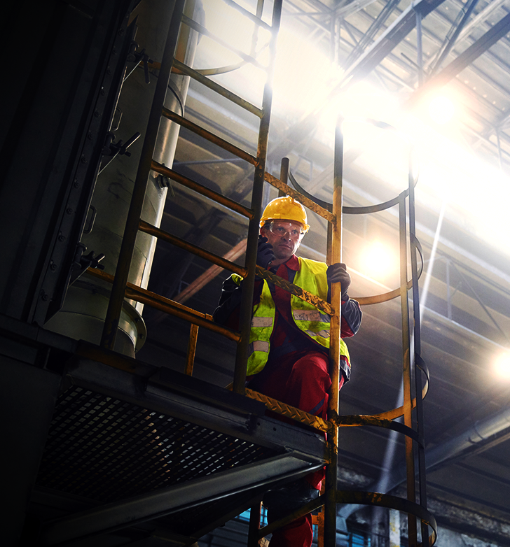
Protección contra caídasde Oregon para escaleras fijas
Escaleras fijas (más de 24 pies) instaladas antes del 1.º de Noviembre de 2019:
Se aceptan las siguientes cuatro opciones hasta el 1.º de diciembre de 2036:
1. Sistema personal de detención de caídas
2. Sistema de seguridad de las escaleras
3. Jaula
4. Pozo
Escaleras fijas (más de 24 pies) instaladas el 1.º de Noviembre de 2019 o después de esta fecha:
Se aceptan las siguientes dos opciones:
1. Sistema personal de detención de caídas
2. Sistema de seguridad de las escaleras
Seguridad con las Escaleras: Otras escaleras

Slide 34
Módulo 5 – Conclusión
SEGURIDAD CON LAS ESCALERAS

Slide 35
Peligros/Errores Comunes
Seguridad con las Escaleras: Conclusión

Slide 36
Almacenamiento
Seguridad con las Escaleras: Conclusión

Slide 37
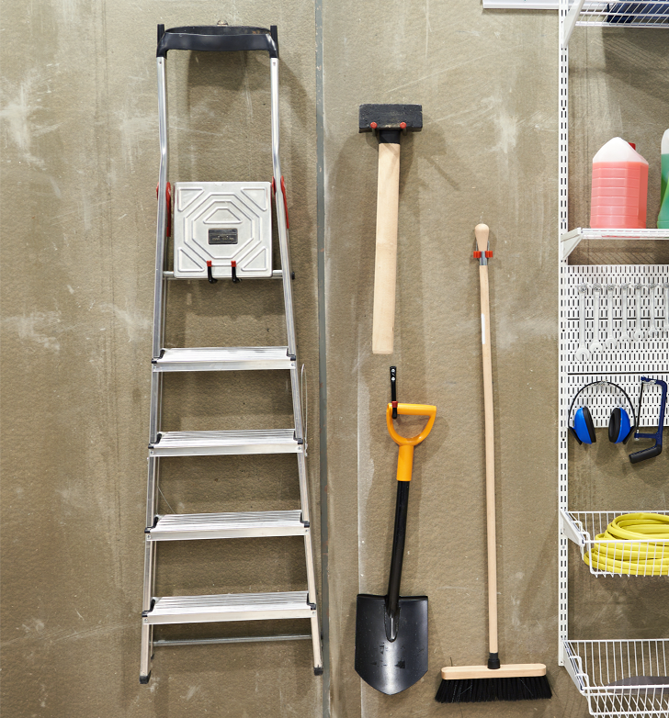
Cómo almacenar su escalera
Use un área de almacenamiento bien ventilada.
Almacene las escaleras de fibra de vidrio y de madera lejos de la humedad, el calor y la luz solar excesivos.
Manténgalas alejadas de los hornos, las tuberías de vapor o los radiadores.
Almacene las escaleras sin apoyo propio en estanterías planas o en soportes de pared que eviten que se comben.
Almacene las escaleras de tijera de manera vertical, cerradas, para reducir el riesgo de que se comben o tuerzan.
Asegúrelas para que no se caigan si se las golpea.
Mantenga otros materiales fuera de las escaleras cuando estas estén almacenadas.
Seguridad con las Escaleras: Conclusión

Slide 38
Seguridad con las Escaleras – Cuestionario
Pregunta 1
Oregon OSHA exige que lleve un registro de las inspecciones de su escalera.
A. Vredadero
B. Falso
Pregunta 2
¿Qué tipo de Escalera utilizaría para subirse a un techo?
Una escalera de tijera
Una escalera de extensión
Una escalera de huerta
Seguridad con las Escaleras: Conclusión

Slide 39
Seguridad con las Escaleras – Cuestionario
Pregunta 3
Una forma de asegurarse de que la Escalera no se caiga es amarrarla a la estructura, ¿cuál es otra forma de hacerlo?
No hay ninjuna otra forma de asegurarse.
Asegurarse de que la base sea sólida y esté nivelada.
Colocar conos alrededor de la base.
Asegurarse de que la parte superior esté tocando la estructura.
Pregunta 4
¿Qué Escalera debería elegir para cambiar una bombilla de luz ubicada en un techo de 8 pies de alto?
Una escalera de tijera de 3 pies
Una escalera de tijera de 6 pies
Una escalera recta de 16 pies
Una escalera de extensión de 24 pies.
Seguridad con las Escaleras: Conclusión

Slide 40
Seguridad con las Escaleras – Cuestionario
Pregunta 5
¿Qué puede afectar la integridad de su escalera?
La luz solar
Productos químicos
La electricidad
Todas las anteriores
Pregunta 6
¿Cuál es la especificación de capacidad de carga más fuerte de una escalera?
Tipo IAA
Tipo IA
Tipo II
Tipo I
Seguridad con las Escaleras: Conclusión

Slide 41
Seguridad con las Escaleras – Cuestionario
Pregunta 7
Para una escalera de extensión, usted necesita una proporción de esta cantidad para tener el ángulo de ascenso adecuado:
2:1
3:1
4:1
6:1
Pregunta 8
¿Cuántos puntos de contacto corporal debería tener al subir o bajar una escalera?
Al menos, 1
Al menos, 2
Al menos, 3
Ninguno
Seguridad con las Escaleras: Conclusión

Slide 42
Seguridad con las Escaleras – Cuestionario
Pregunta 9
¿Cerca de qué element desprotegido debería evitar usar las escaleras?
Paredes
Puertas de entrada
Ventanas
Todas las anteriores
Pregunta 10
¿Al menos a cuántos pies sobre el nivel al que accede debería asegurar y extender la escalera?
3
2
1
Ninguna de las anteriores
Seguridad con las Escaleras: Conclusión

Slide 43
Seguridad con las Escaleras – Cuestionario
Pregunta 11
Debería inspeccionar su escalera antes de usarla.
Verdadero
Falso
Pregunta 12
¿Qué debe tener en cuenta al calcular la capacidad de carga de la escalera?
El peso corporal
Las herramientas
Los materiales
Todas las anteriores
Seguridad con las Escaleras: Conclusión

Slide 44
Seguridad con las Escaleras – Respuestas
B
B
B
B
D
A
C
C
B
A
A
D
Seguridad con las Escaleras: Conclusión

Slide 45
¿Hacia dónde nos dirigimos desde aquí?
El índice de temas de la A a la Z en línea de Oregon OSHA es un excelente recurso para que usted utilice. Enumera publicaciones relevantes, material de capacitación, reglas, interpretaciones, videos y otros materiales diversos.
Si desea obtener orientación para el desarrollo de un entorno laboral más seguro, puede tener en cuenta nuestro servicio de asesoramiento gratuito y confidencial. Nuestros asesores sobre la seguridad laboral, la higiene industrial y la ergonomía pueden ayudarlo a reducir los accidentes, los costos relacionados, y ayudarlo a desarrollar un programa integral para el manejo de la seguridad y la salud. Para obtener más información, visite la página de consulta.
Seguridad con las Escaleras: Conclusión

